Slide 1
ПРЕСС-КОНФЕРЕНЦИЯ
Деятельность Российско-Таджикского (славянского) университета за первое полугодие 2015 года
14 июля 2015 года

Slide 2
УЧЕБНАЯ ДЕЯТЕЛЬНОСТЬ

Slide 3
Профессорско-преподавательский состав РТСУ по состоянию на июнь 2015 г. выглядит следующим образом:
ППС РТСУ включает 328 человек (вместе с совместителями) (остепенённых – 197 человек – 60,1%), из них; докторов наук – 56 человек, кандидатов наук – 141 человек.

Slide 4
Количество студентов на дневном отделении:
№ | Наименование факультета | Общее кол-во | Бюджет | Договор
1. | Филологический факультет | 872 | 496 | 376
2. | ФИМО | 688 | 400 | 288
3. | Экономический факультет | 1390 | 618 | 772
4. | Юридический факультет | 537 | 288 | 249
 | ИТОГО: | 3487 | 1802 | 1685

Slide 5
Количество студентов на заочном отделении:
№ | Наименование факультета | Общ. кол-во | Бюджет | Договор
1. | Филологический факультет | 362 | 266 | 96
2. | ФИМО | 152 | 100 | 52
3. | Экономический факультет | 899 | 524 | 375
4. | Юридический факультет | 550 | 230 | 320
 | ИТОГО: | 1963 | 1120 | 843

Slide 6
Таким образом, контингент студентов РТСУ включает 5450 студентов, из которых 2528 студентов обучаются на договорной основе.
В связи с переходом сдачи экзаменов к инновационным, руководство РТСУ приняло решение принимать некоторые экзамены на тестовой основе, в том числе в режиме онлайн тестирования.
Всего принято 175 экзаменов (35%) на основе тестирования, из них:
На Экономическом факультете – 63 экзамена (30%)
На Филологическом факультете – 39 экзаменов (33%)
На Юридическом факультете – 42 экзамена (71%)
На факультете Истории и Международных отношениях – 31 экзамен (34%)

Slide 7
Организация практик в РТСУ
На сегодняшний день заключено 88* долгосрочных договоров на практику:
Филологический фак-т - 28
Экономический фак-т - 36
Юридический фак-т - 11
ФИМО - 13
В сравнении с 2014 годом число трудоустроенных выпускников возросло на 8,1%.
* из них 38 с последующим трудоустройством наиболее подготовленных выпускников.

Slide 8
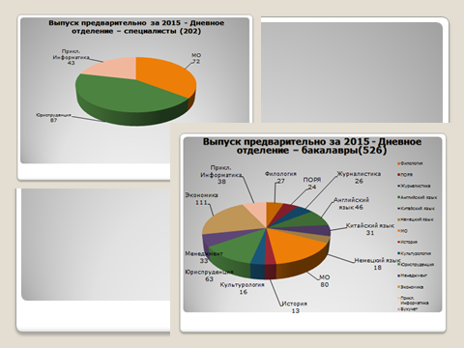

Slide 9
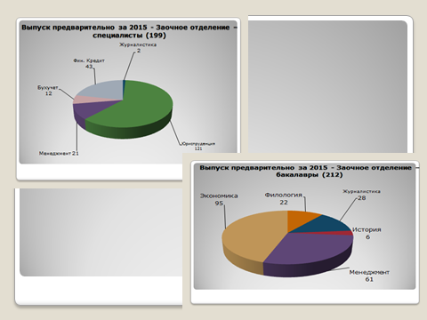

Slide 10
При РТСУ действует Институт повышения квалификации. За первое полугодие 2015 года, в данном Институте курсы повышения квалификации прошли 78 учителей и методистов Республики Таджикистан.
При РТСУ действует средняя общеобразовательная школа. В этом году ЕГЕ сдавали 54 учащихся и все успешно сдали. Из них 11 человек посупили в узы РФ, 2 человека в филиал МИСИС в г. Душанбе, 41 человек в РТСУ

Slide 11
НАУЧНАЯ ДЕЯТЕЛЬНОСТЬ

Slide 12
НАУЧНЫЕ МЕРОПРИЯТИЯ
Международные конференции - 4
Международные студенческие конференции – 1
Республиканские конференции – 3
Республиканские круглые столы - 1
межвузовские конференции - 1
круглые столы - 9
внутривузовские конференции - 1
межвузовский студенческий форум – 1
студенческие круглые столы - 2

Slide 13
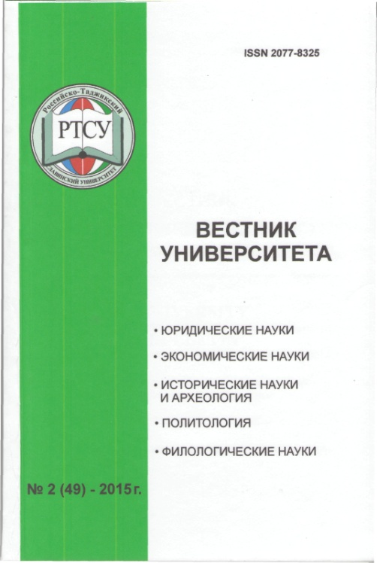

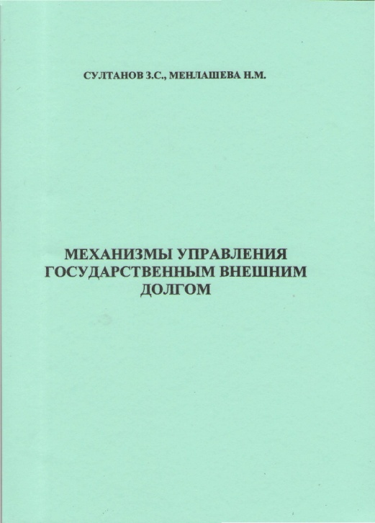
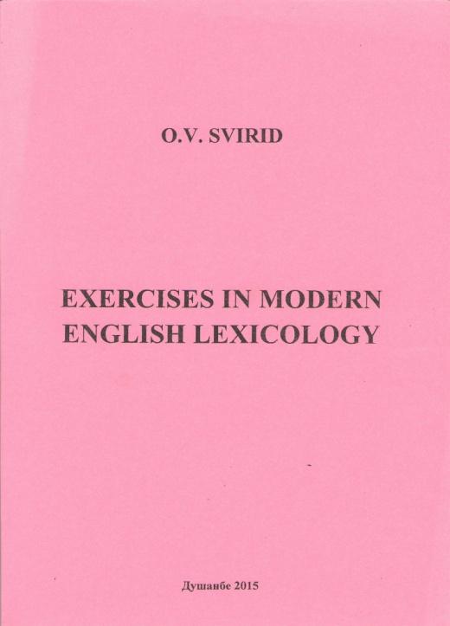
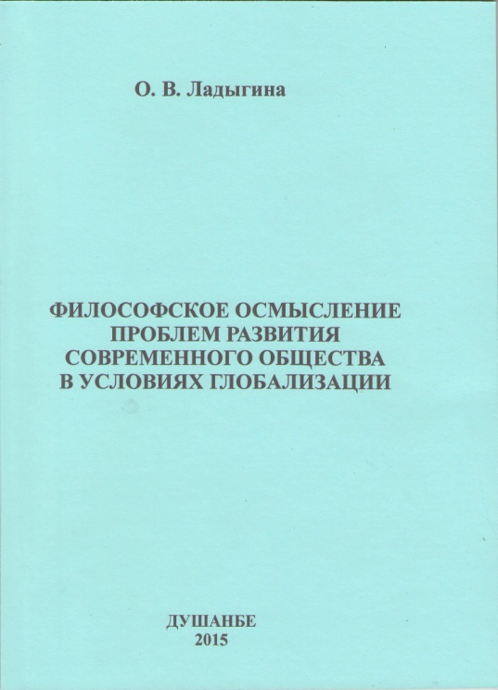
ПУБЛИКАЦИОННАЯ АКТИВНОСТЬ
В 2015 году были изданы 5 монографий, 2 тематических сборника, 2 учебника, 24 учебных и учебно-методических пособия. Общий объем опубликованной литературы составил 343,3 п.л.
В университете издается научный журнал «Вестник университета», который входит в Перечень российских рецензируемых научных журналов. В настоящее время опубликованы два номера за 2015 г.

Slide 14
НАУЧНЫЕ ПРОЕКТЫ
В 2015 году в университете разрабатываются 9 научных проектов, финансируемых из бюджета Республики Таджикистан (в размере 181 725 сомони), 8 научно-исследовательских тем, финансируемых из бюджета РТСУ (в размере 356 581 сомони), 2 научных проекта, работа по которым осуществляется по Финансовому плану программы развития РТСУ на 2015 г.

Slide 15
АСПИРАНТУРА
Обучение в аспирантуре университета проходит по следующим направлениям:
46.06.01 – История и археология;
38.06.01 – Экономика;
42.06.01 – Средства массовой информации и информационно-библиотечное дело;
45.06.01 – Языкознание и литературоведение.
ЗАЩИТЫ ДИССЕРТАЦИЙ НА СОИСКАНИЕ УЧЕНОЙ СТЕПЕНИ
ДОКТОРА И КАНДИДАТА НАУК
В 2015 году аспирантами, соискателями и сотрудниками РТСУ были защищены 4 диссертации на соискание ученой степени кандидата наук и 1 диссертация на соискание ученой степени доктора наук.

Slide 16
ДИССЕРТАЦИОННЫЕ СОВЕТЫ
В университете действует диссертационный совет Д 737.011.01, который принимает к защите докторские и кандидатские диссертации по специальностям 10.01.10 – Журналистика и 10.02.20 – Сравнительно-историческое, типологическое и сопоставительное языкознание по филологическим наукам. За первое полугодие 2015 г. в совете были защищены 10 диссертационных работ.
На базе Таджикского национального университета, Института философии, политологии и права им. А.Баховаддинова АН Республики Таджикистан, Межгосударственного образовательного учреждения высшего профессионального образования «Российско-Таджикский (славянский) университет» действует объединенный диссертационный совет ДМ 737.004.08 по защите докторских и кандидатских диссертаций по специальностям 12.00.01 - Теория и история права и государства; история правовых учений и 12.00.03 - Гражданское право; предпринимательское право; семейное право; международное частное право. В 2015 году в совете были защищены 16 диссертационных работ.
Приказом Министерства образования и науки РФ от 23 июня 2015 г. (№665/нк) на базе Таджикского национального университета, Межгосударственного образовательного учреждения высшего профессионального образования «Российско-Таджикский (славянский) университет» создан объединенный совет по защите диссертаций на соискание ученой степени кандидата наук, на соискание ученой степени доктора наук Д 999.020.02 по специальности 08.00.05 – Экономика и управление народным хозяйством: (экономика, организация и управление предприятиями, отраслями, комплексами; региональная экономика) (экономические науки).

Slide 17
Научно – исследовательская
работа студентов
24 апреля 2015 г. юридический факультет провел вторую Международную научную студенческую конференцию «Актуальные проблемы права на современном этапе: взгляд молодежи».
25 февраля 2015г. на экономическом факультете прошел межвузовский студенческий форум «Наш взгляд в будущее: Таджикистан после 2020 года – экономика и социальное развитие».
С 11 по 13 марта 2015 г. в Академии наук РТ проходила олимпиада на «Кубок АН РТ». Студентка 4 курса экономического факультета направления «Экономическая теория» заняла четвертое место и была награждена грамотой.
7-8 мая студенты РТСУ приняли участие в Республиканской олимпиаде высших учебных заведений, которая проходила в г.Душанбе. По результатам олимпиады нашими студентами были заняты одно второе место по дисциплине «Информатика» и три четвертых места по дисциплинам «Математика», «Экономическая теория», «Политология».
14-15 февраля 2015 г. Национальным исследовательским университетом «Высшая школа экономики» была проведена олимпиада для студентов и выпускников вузов, по итогам которой студент 2 курса занял первое место.

Slide 18
Участие в конкурсах
Конкурс «Лучший новатор»
28-30 мая 2015 г. студенты РТСУ приняли участие в конкурсе «Лучший новатор», посвященном 70-летию Кулябского государственного университета. Студентам 2 курса экономического факультета за проект «Велопарковка» присуждено второе место и выдан диплом. Данный проект был представлен для участия в грантовом конкурсе «Социальное предпринимательство», посвященном улучшению социальной защиты уязвимых слоев населения. По результатам конкурса студенты - разработчики проекта «Велопарковка» - удостоены финансовой поддержки для его реализации.
Академический конкурс «Взаимосвязь и окружающей среды»
30 июня 2015 года на международной научно-практической конференции, был подытожен академический конкурс среди студентов, аспирантов и молодых преподавателей на тему «Взаимосвязь и окружающей среды» проведенный совместно с ПРООН на сумму 14 800 долларов США.

Slide 19
Международная деятельность

Slide 20


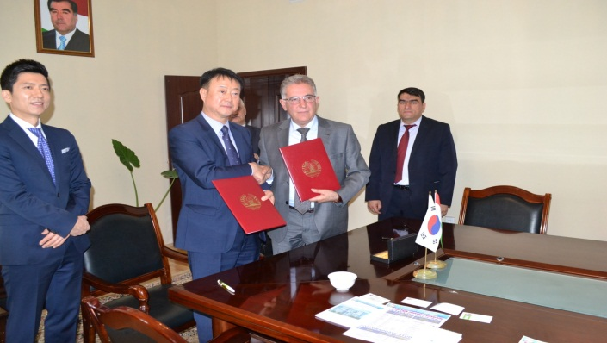
Межвузовские соглашения
Санкт-Петербургский государственный экономический университет
Уральский государственный юридический университет
Университет Цукуба
Волгоградский государственный социально-педагогический университет
Белгородский государственный национальный исследовательский университет
Университет Пэ Джэ
Кипрский Международный Университет
Уральский международный институт туризма
Дальневосточный федеральный университет

Slide 21
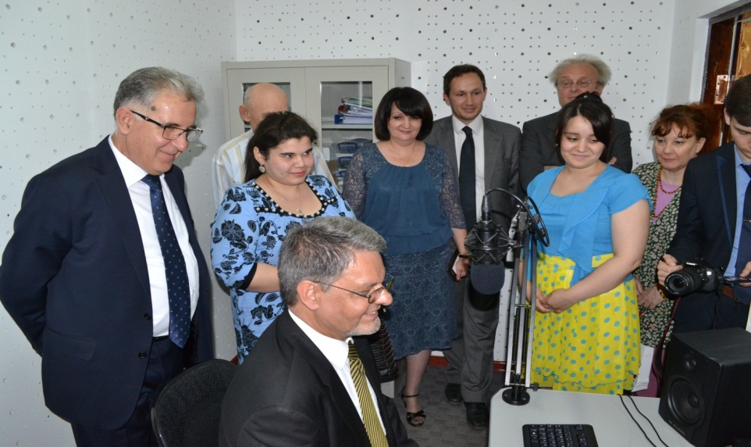
Университет в международных программах, грантах
Сетевой университет СНГ
Университет Шанхайской Организации Сотрудничества
Проект «UNICO»
Центр обучения английскому языку UNICO с привлечением для обучения специалистов Республики Таджикистан для повышения уровня знаний и профессиональных навыков по английскому языку; проводятся курсы английского языка для 12 сотрудников Ориёнбанка.
Проект «gSmart»
Проект «CANEM II»
«Реформа юридического образования в Республике Таджикистан»
Первая учебная радиостудия в Таджикистане.Новейшее радиооборудование было приобретено на сумму 12 000 евро.

Slide 22
Иностранные студенты

Slide 23










Прием и обучение
иностранных граждан
Всего в РТСУ обучаются 117
иностранных студента

Slide 24
Академическая мобильность
№ | Страна | Количество студентов
1. 2. 3. 4. | Россия Япония Китай Германия | 17 4 52 15 Итого: 88

Slide 25
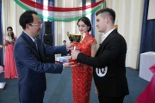
Конкурс «Мост китайского языка»
В этом году победителем международного конкурса «Мост китайского языка» среди студентов Таджикистана стал наш студент 3-курса филологического факультета отделения китайского языка Тагиров Илхом.

Slide 26
ВОСПИТАТЕЛЬНАЯ РАБОТА

Slide 27
Были организованы встречи с представителями аппарата Президента РТ, правоохранительных органов (КНБ, МВД), прокуратуры, парламента, министерства здравоохранения и других органов государственной власти. (18 встреч).
Были организованы и проведены мероприятия (встречи представителями органов государственно власти, духовенства, открытые кураторские часы), посвященные профилактике правонарушений, преступлений и экстремизма в молодежной среде.

Slide 28
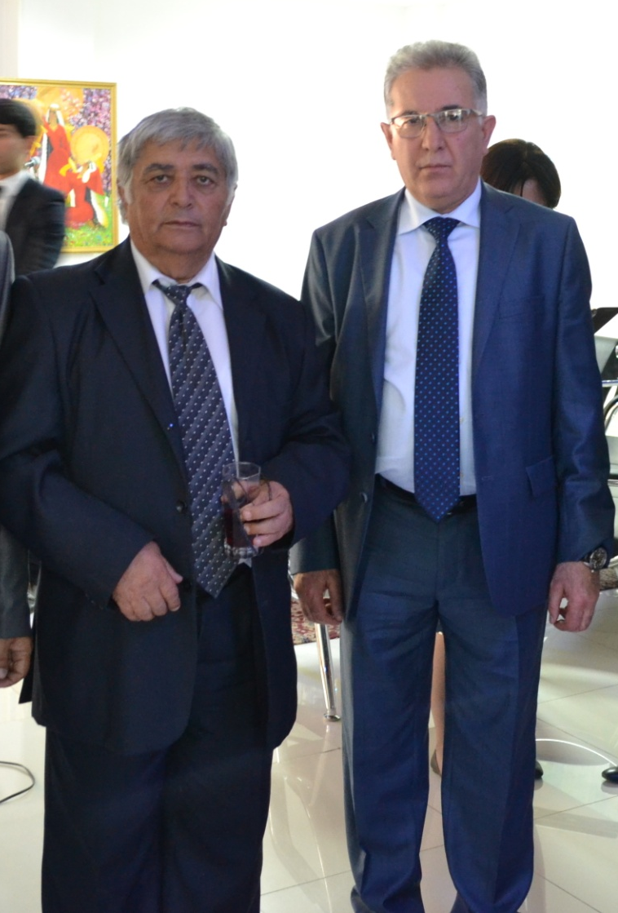
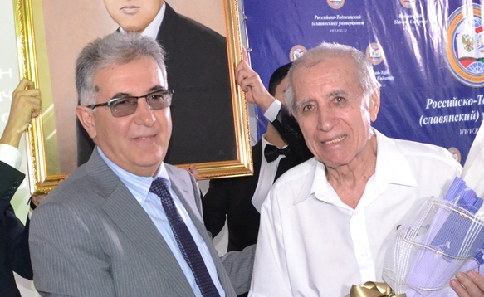
"Ректор РТСУ приглашает".
В РТСУ сложилась очень интересная традиция, под названием "Ректор РТСУ приглашает". Была проведена очень интересная и душевная встреча с Народным художником, Лауреатом Государственной премии им. А. Рудаки Вафо Назаровым (22 апреля 2015 г.) и Народным артистом Таджикистана, Маратом Ариповым (24 июня 2015 г.).

Slide 29
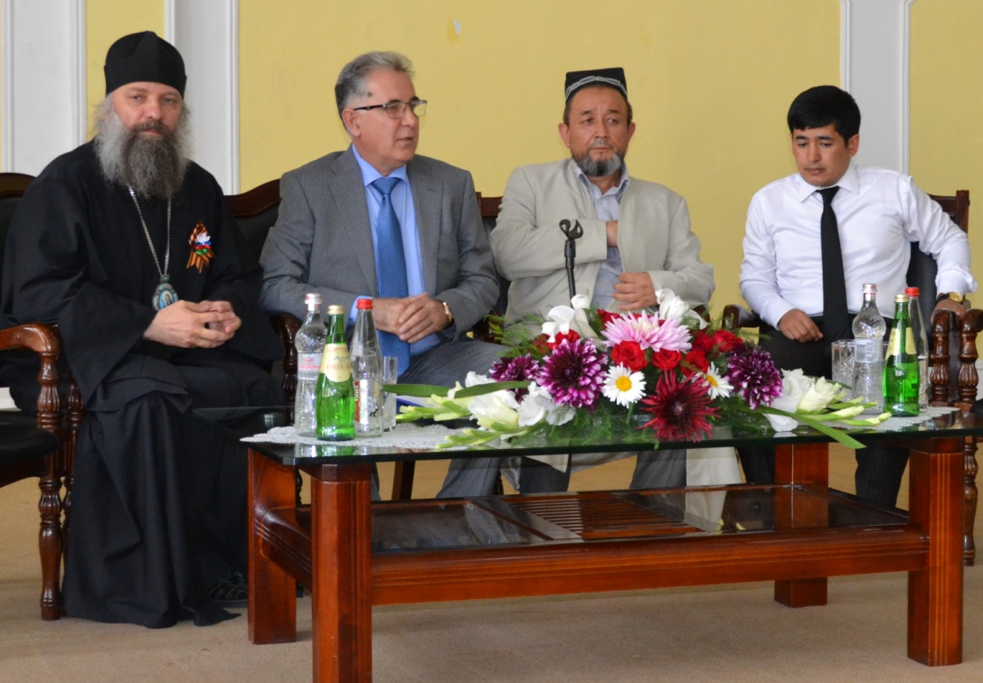
Встреча с представителями религиозных конфессий
11 июня 2015 г. прошла интересная встреча студентов и ППС с представителями религиозных конфессий (ислам, христианство, иудаизм) по злободневным проблемам дня: экстремизма, радикального ислама, ИГИЛ, безопасности в регионе.

Slide 30
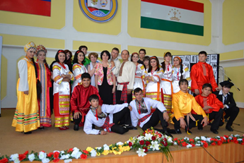
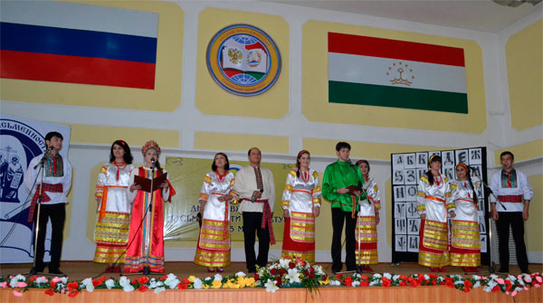
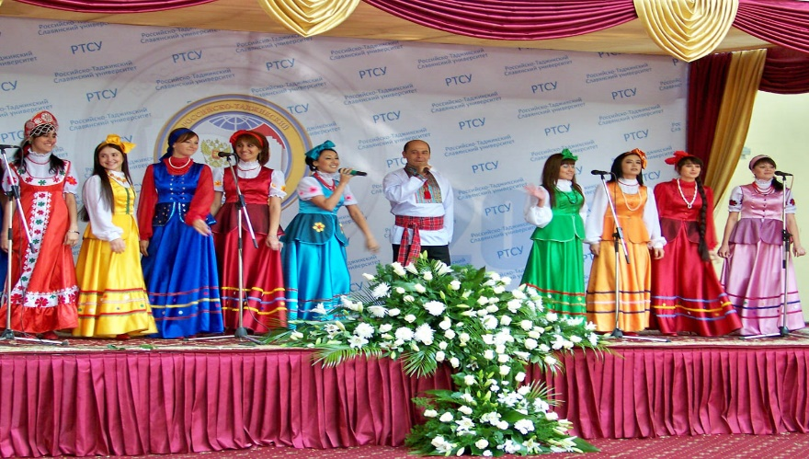
В 2014-2015 учебном году творческие коллективы Центра культуры РТСУ дали более 30 концертов.

Slide 31
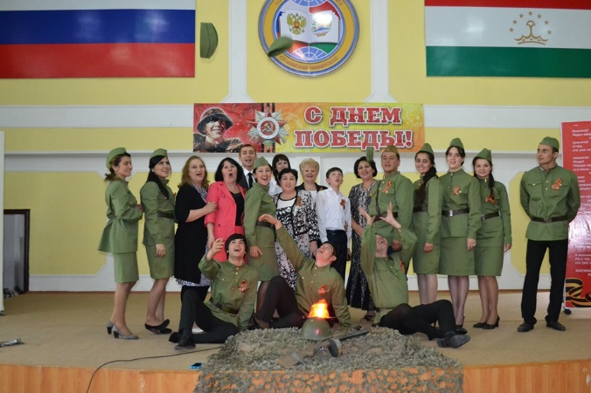
Тагиров Ильхом занял второе место в V Международном фестивале конкурсе авторской песни «Журавли над Россией», к 70-летию Победы в ВОВ.
Фольклорный ансамбль «Славяне» был награжден грамотой за подписью Президента России В.В. Путина и памятной медалью за проведение мероприятий, посвященных празднованию 70-летия Победы в ВОВ.

Slide 32
Участие в мероприятиях
Студенты РТСУ принимали активное участие в массовых городских спортивных пробегах, посвященных празднованию 90-летия города Душанбе. В рамках патриотического воспитания было проведено 27 встреч с представителями Совета ветеранов, Министерства обороны РТ и 201 МСД.
В рамках экологического воспитания были проведены 17 субботников (внутриуниверситетские и городские).
Благотворительные акции: школа-интернат г. Шахринав, школа-интернат Ромита, дом престарелых г. Душанбе и г. Турсунзаде.
9 мая 2015 года концерт и акция «Вальс Победы».

Slide 33
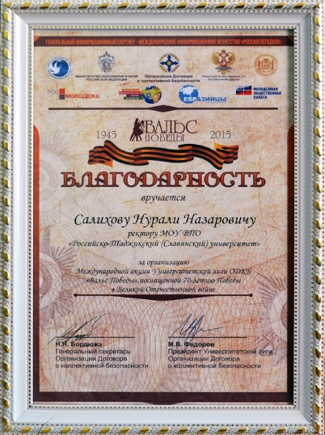
Ректор РТСУ Нурали Назарович Салихов получил благодарность от Генерального секретаря ОДКБ и Президента университетской лиги ОДКБ, за организацию международной акции университетской лиги ОДКБ, "Вальс Победы", посвященный 70-летию Победы в Великой Отечественной войне.

Slide 34
Хозяйственно –финансовая деятельность
На 01.07.15г. запланировано денежных средств по бюджету РТ в сумме 1 088 997сомони, фактически 367523,56 сомони израсходовано.
За счет внебюджетных средств предусмотрено 8077658,72 сомони, фактически израсходовано 5764539,56 сомони.
Министерством образования и науки РФ на 2015 год предусмотрено средств на з/плату, начисления на з/плату и стипендию в размере 138 754 600 рублей (16 650 552 сомони), фактически израсходовано 60 947 273,48 рублей (7 313 672,81 сомони). За счет средств бюджета РФ получают 986 студентов академическую стипендию, в том числе 24 студента получают социальную стипендию.

Slide 35
Хозяйственно –финансовая деятельность
За счет средств бюджета РФ, были выплачены студентам-сиротам единовременное денежное пособие при выпуске, пособие на приобретение одежды, обуви и мягкого инвентаря (при выпуске), ежегодное пополнение в год в сумме 609 736,27 рублей (80 180 сомони), ежемесячно 24 студентам-сиротам и студентам из малообеспеченных семей выделяются талоны на бесплатное питание, что в год составило 145 200 сомони.
Минимальная з/плата 5965 руб.(500 сомони).
10903939 сомони доход РТ и 138754600 (16650552 сомони) доход РФ, что составляет 65%, т.е. больше выделяет средства сторона РФ.

Slide 36

СПАСИБО ЗА ВНИМАНИЕ

